Slide 1
Összművészeti kutatásaim
Irodalomtudományos és művészi tevékenységeim bemutatása

Slide 2
előadásaim

Slide 3
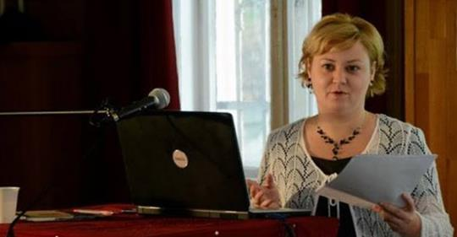
Történelmi emlékezet, szociográfia a mai magyar prózában, 2013

Slide 4
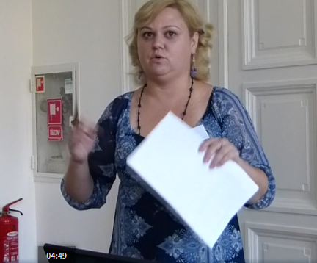
Idegen szövetdarabok egy sánta szövegkorpuszban
Olvasható kép, látható szöveg
Konferencia, Déri Múzeum, Debrecen,
2012. szeptember 7-8.
FORRÁS: https://mtabtk.videotorium.hu/hu/recordings/5349/lajtos-nora-idegen-szovetdarabok-egy-santa-szovegkorpuszban

Slide 5
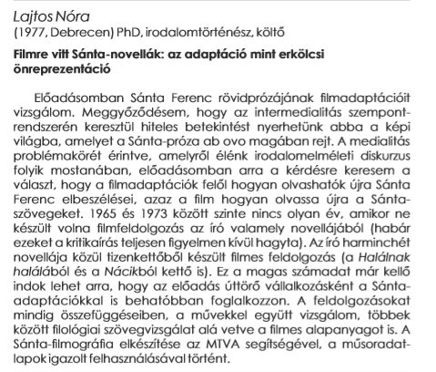
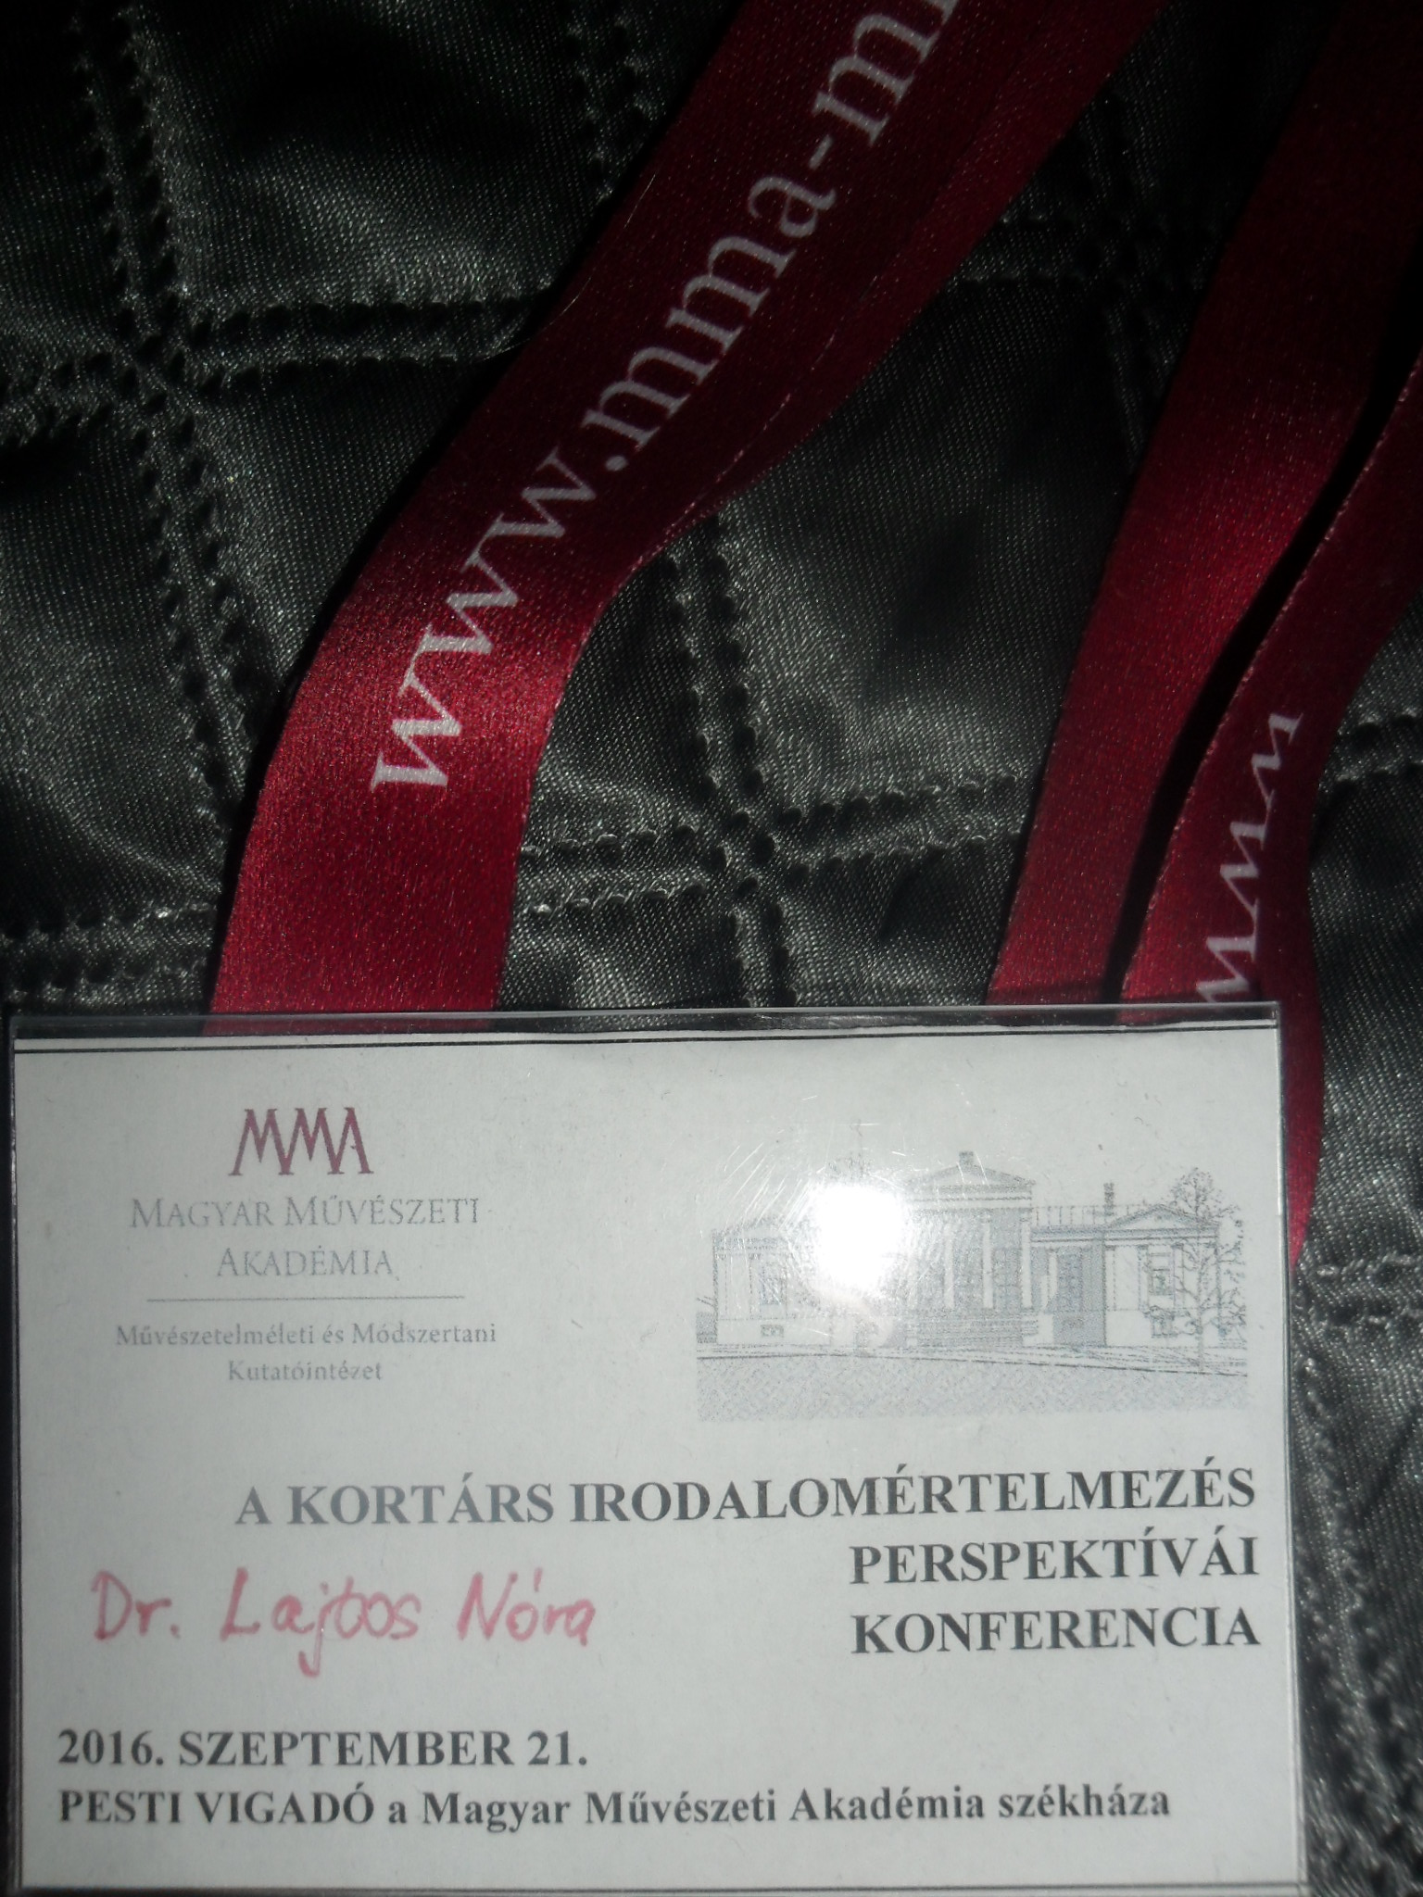

Slide 6
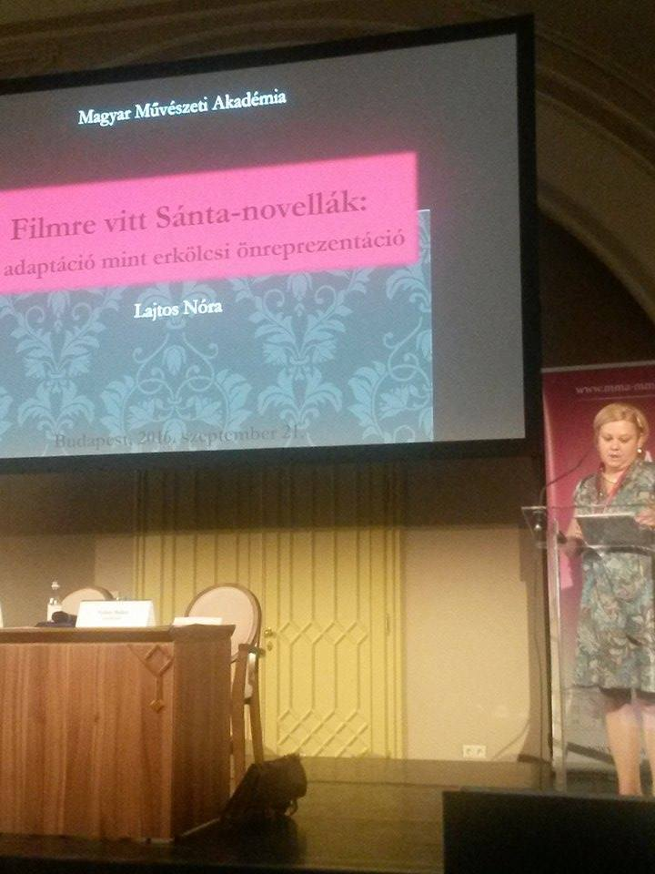

Slide 7
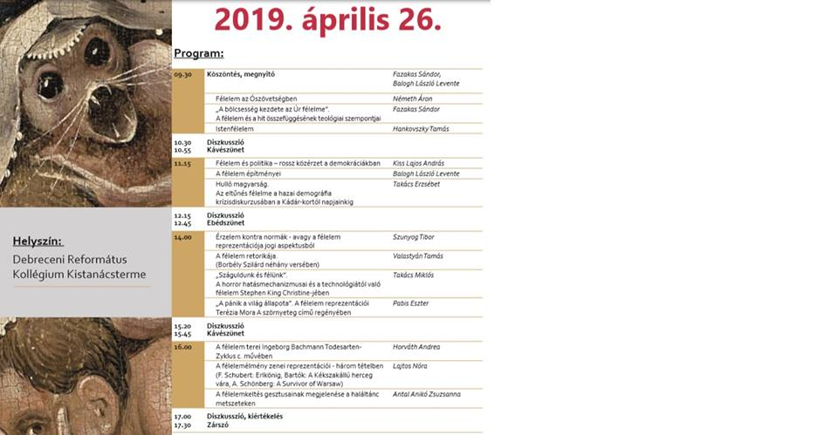
A félelemélmény zenei reprezentációja – három tételben (Schubert: Erlkönig, Bartók: A kékszakállú herceg vára, Schönberg: Egy varsói túlélő)

Slide 8
könyveim

Slide 9
Hungarovox Kiadó, Bp., 2014

Slide 10
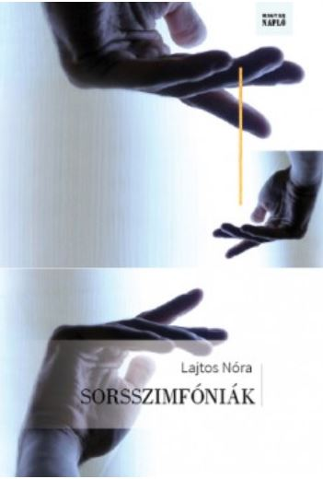
Magyar Napló Kiadó, Bp., 2015

Slide 11
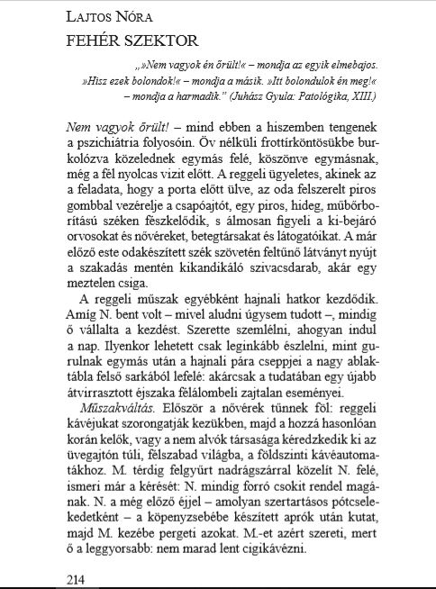
2016
2017

Slide 12
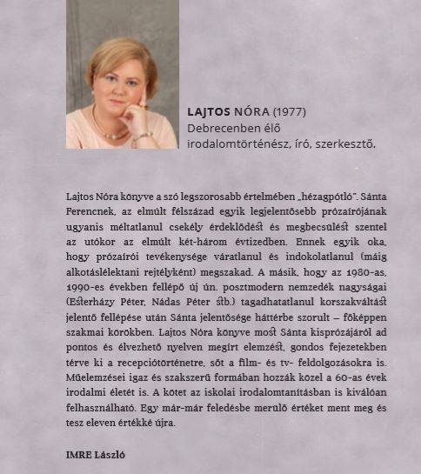
monográfia, Magyar Napló Kiadó, Bp., 2018

Slide 13
Hungarovox Kiadó, Bp., 2019

Slide 14
publikációim

Slide 15
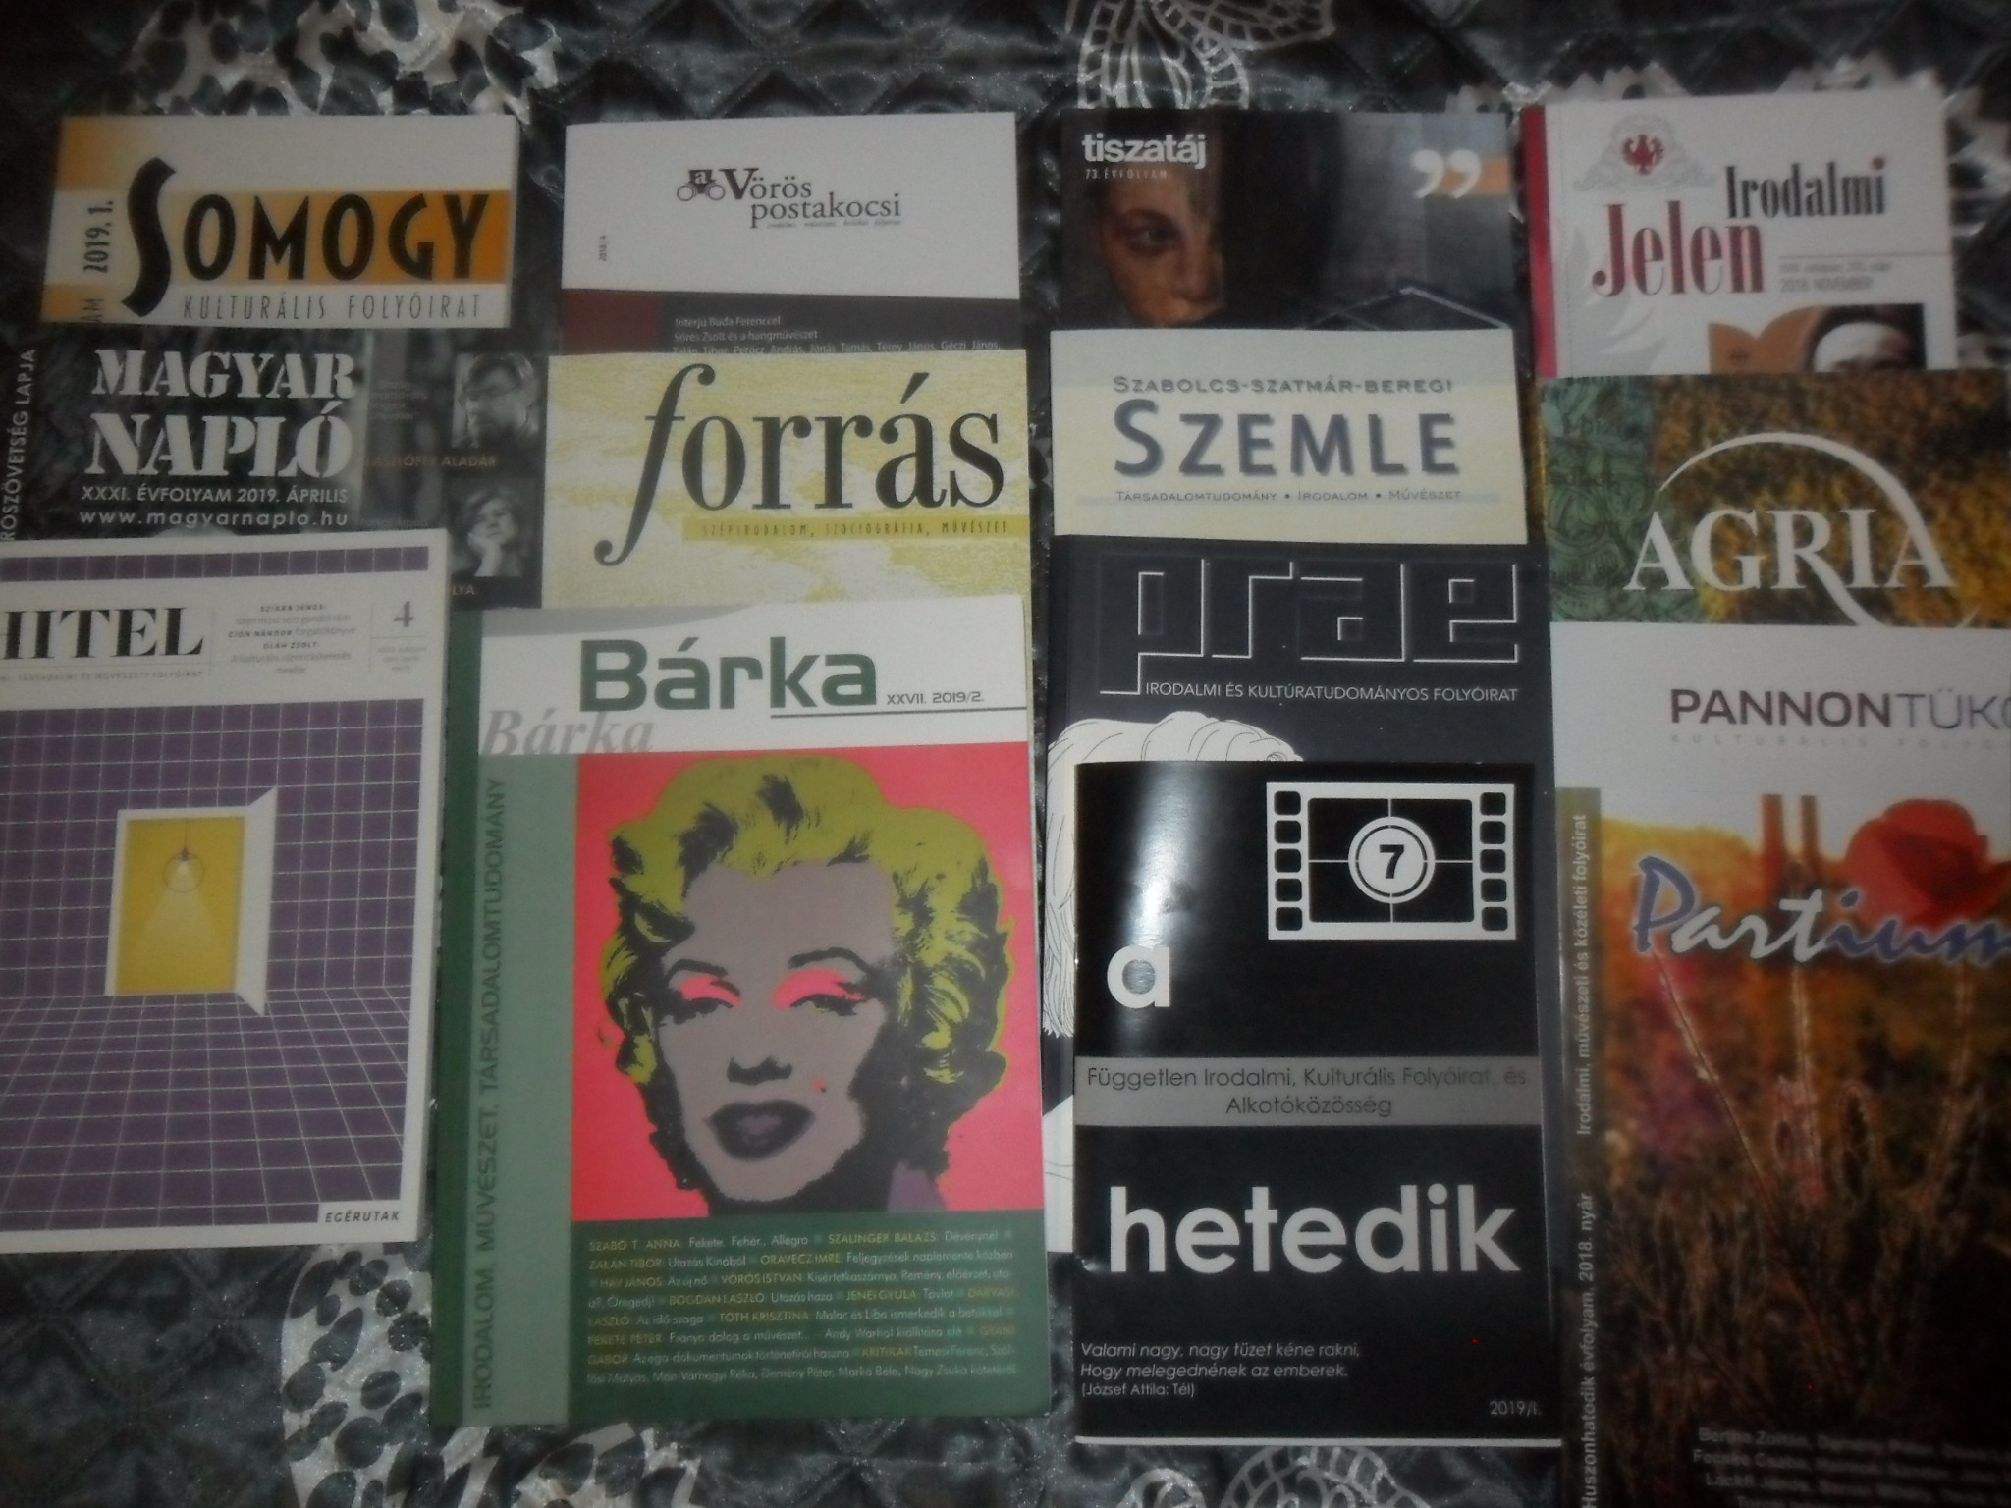

Slide 16
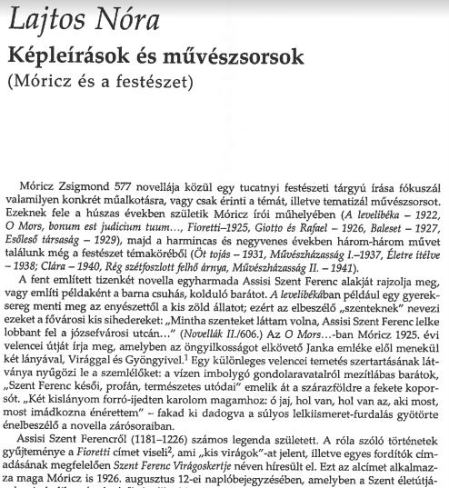
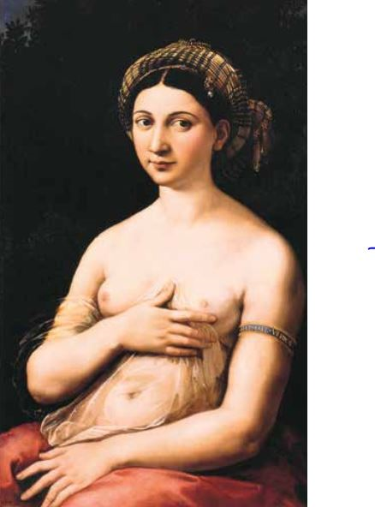
Forrás, 2019/2.
Raffaello: Foranina, Róma, 1518-19

Slide 17
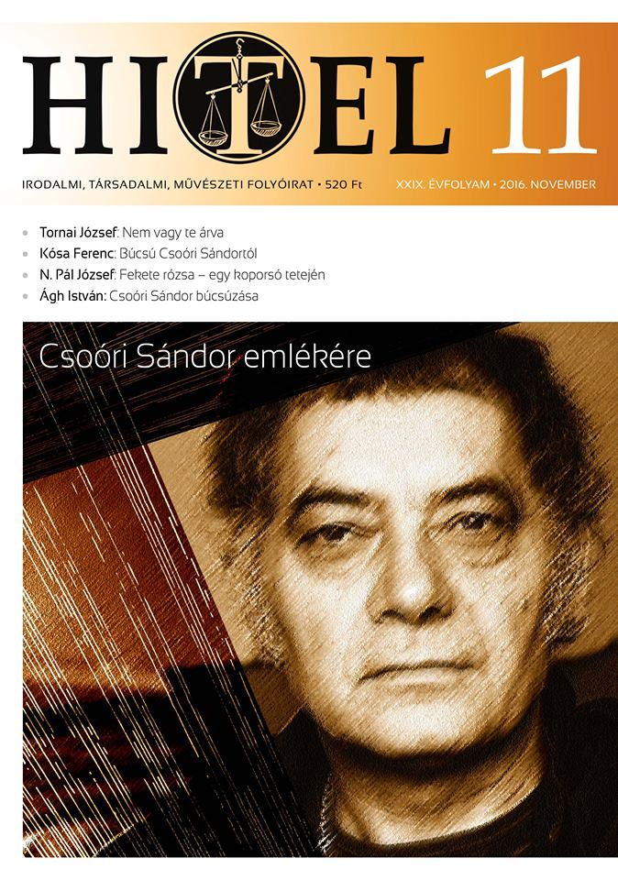

Slide 18
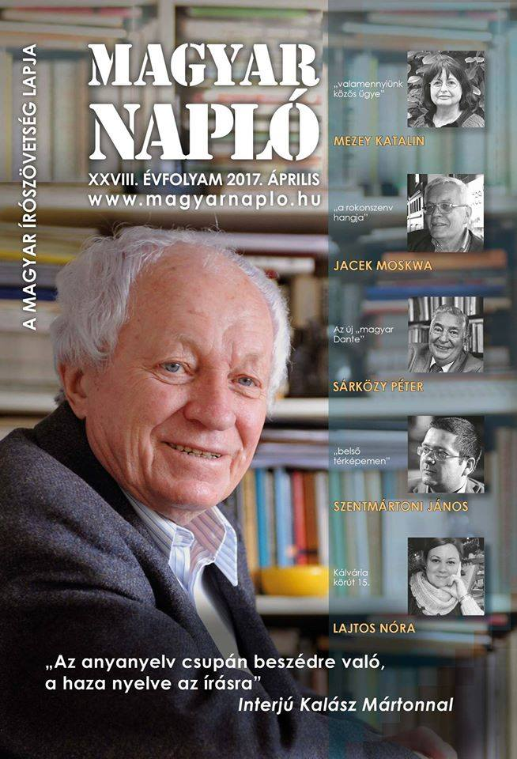
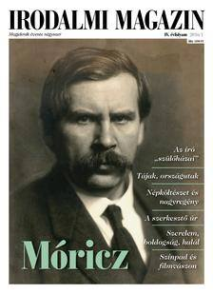

Slide 19
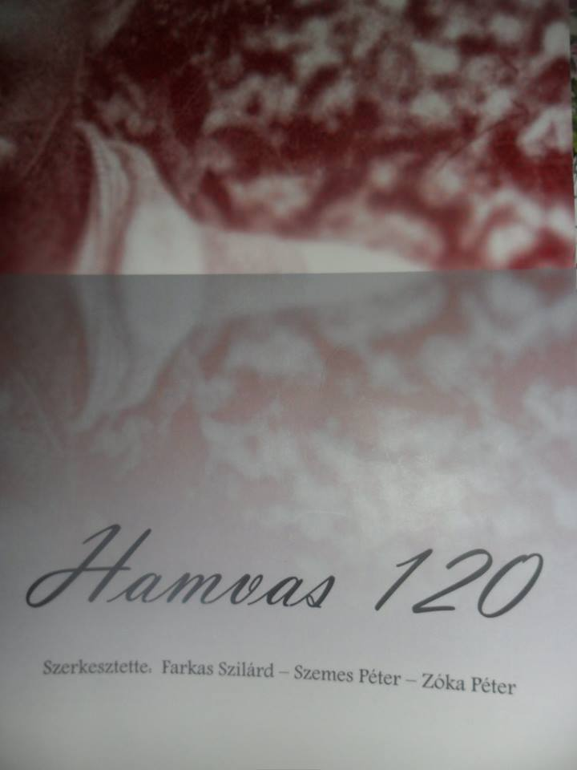
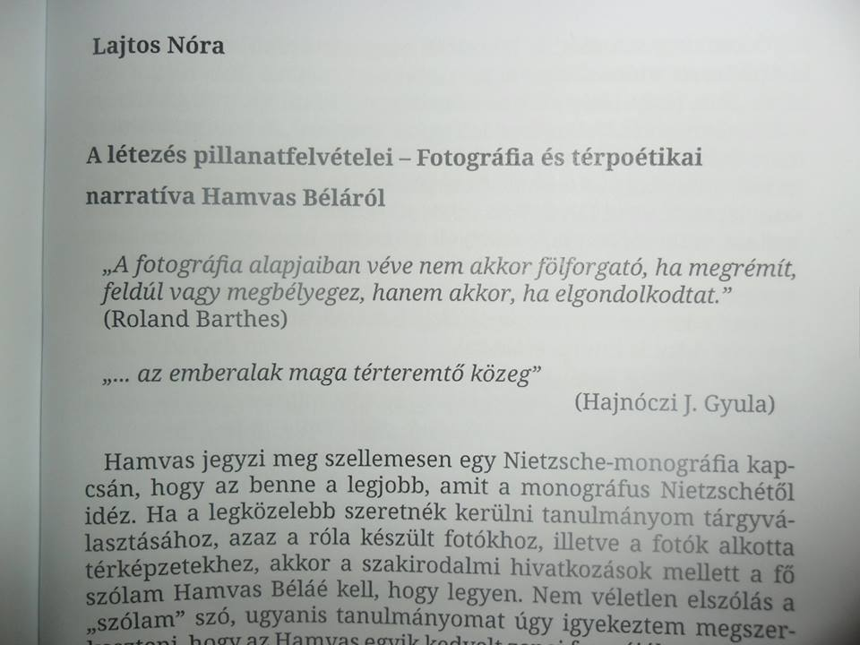

Slide 20
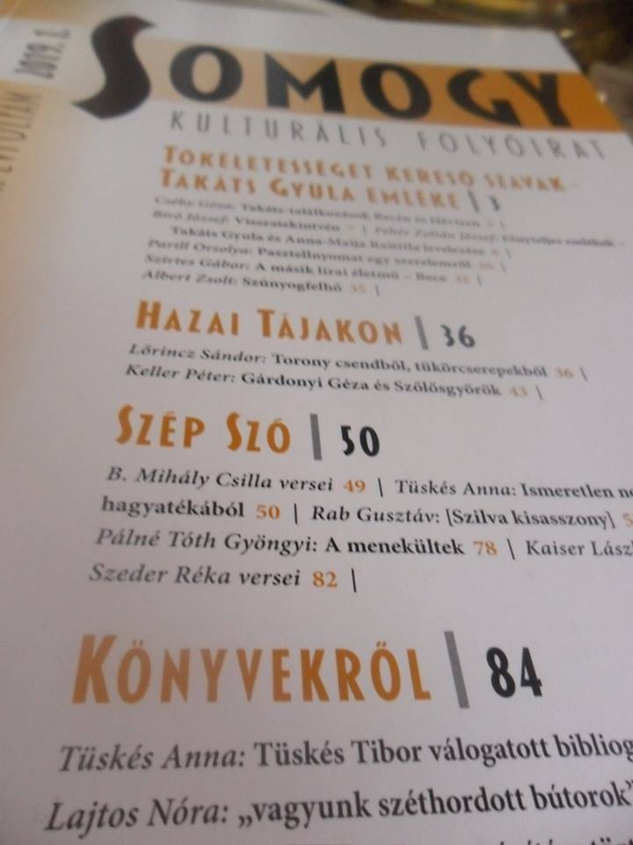
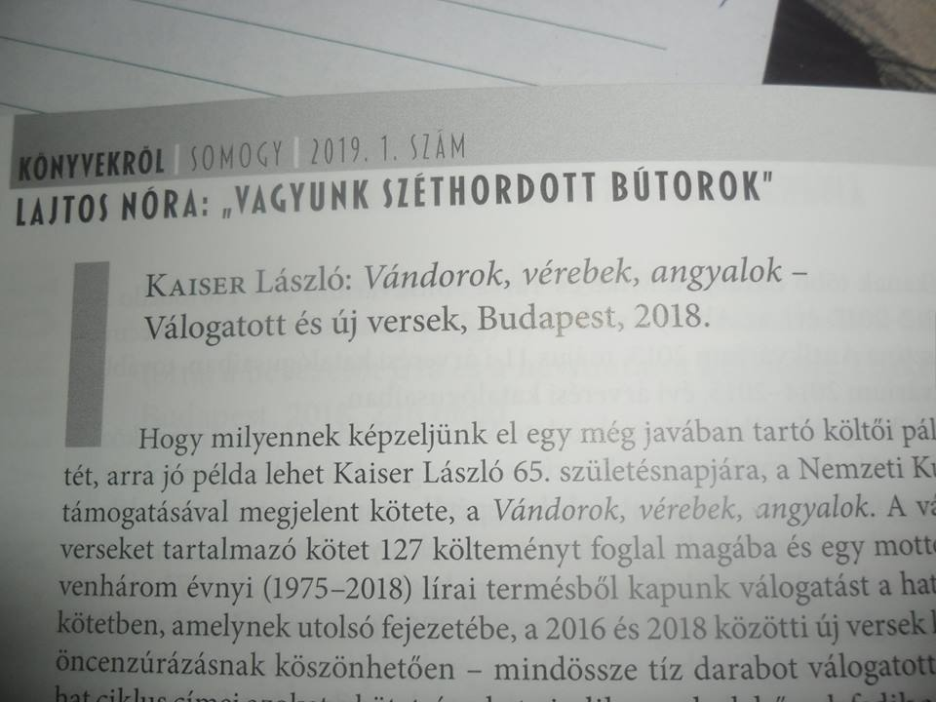

Slide 21
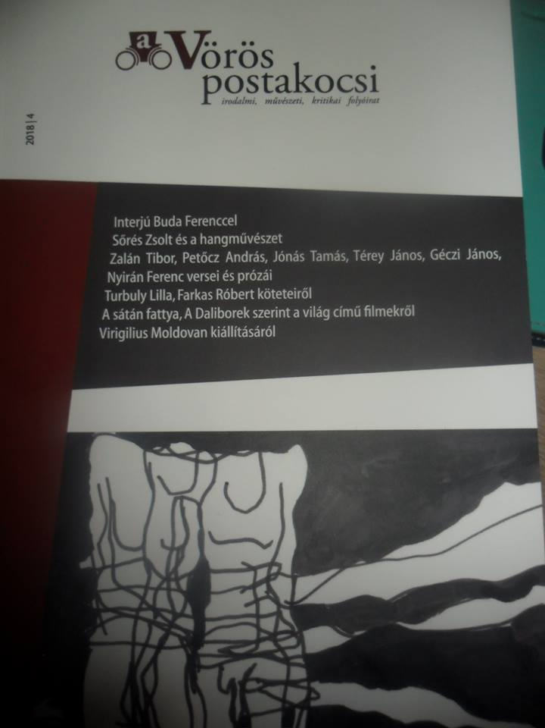
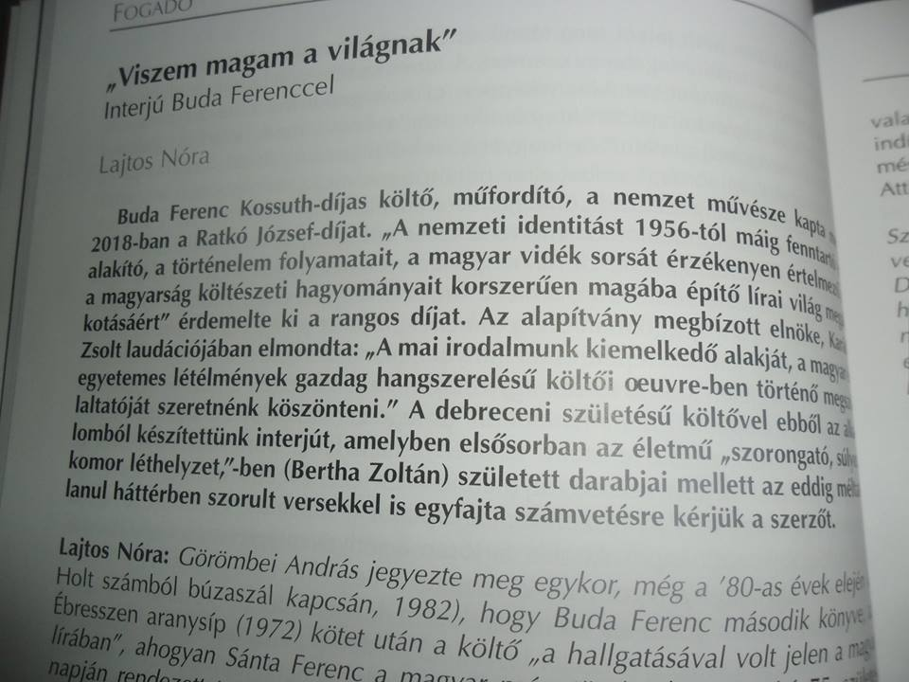

Slide 22
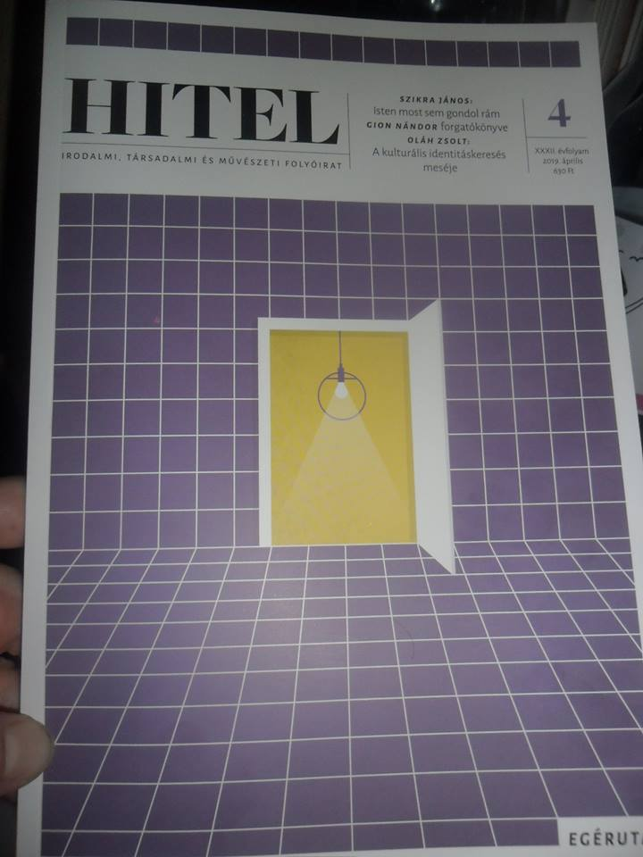
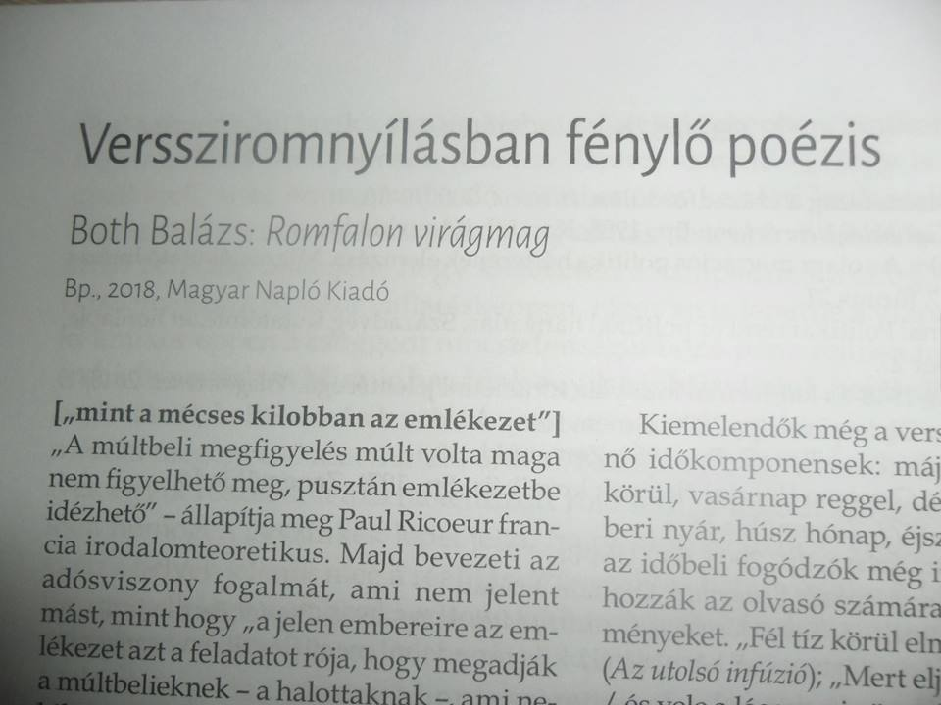

Slide 23
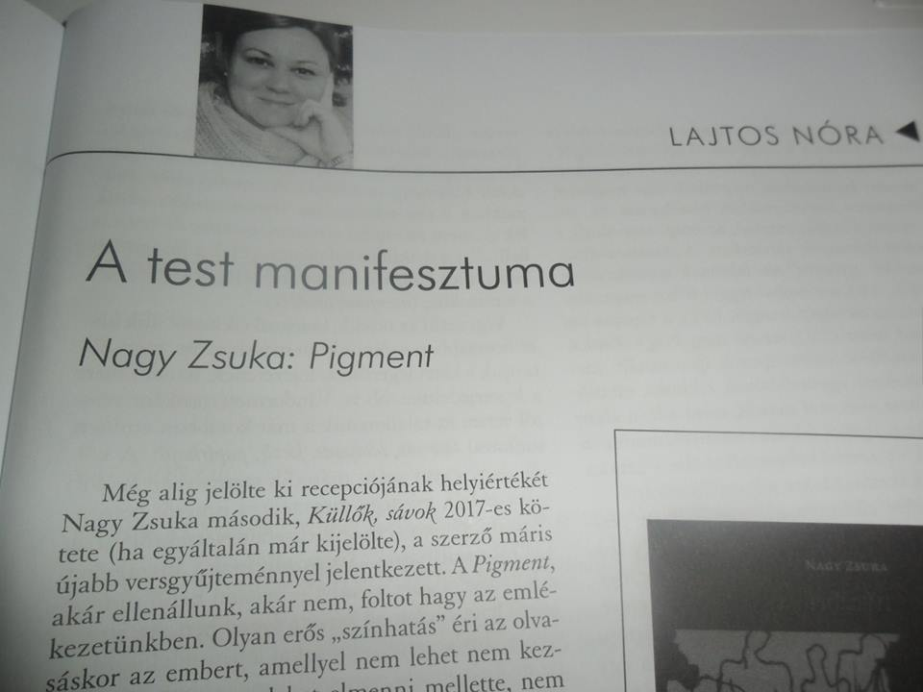

Slide 24
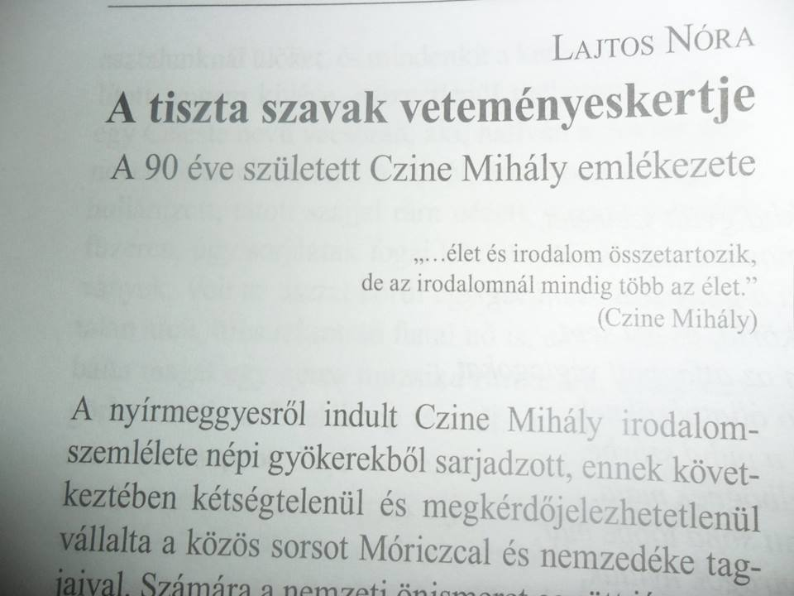

Slide 25
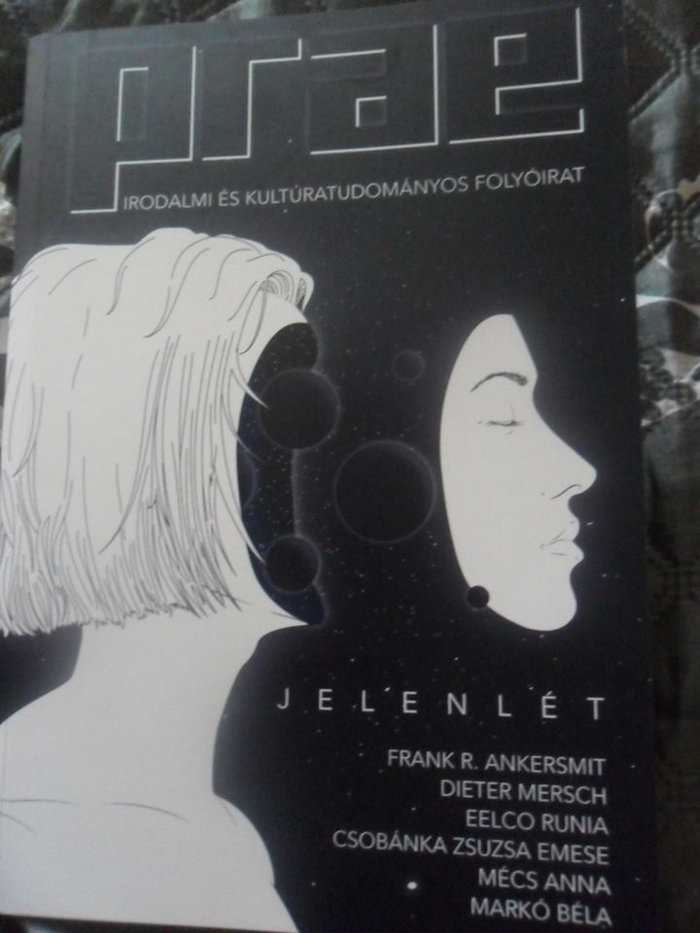

Slide 26
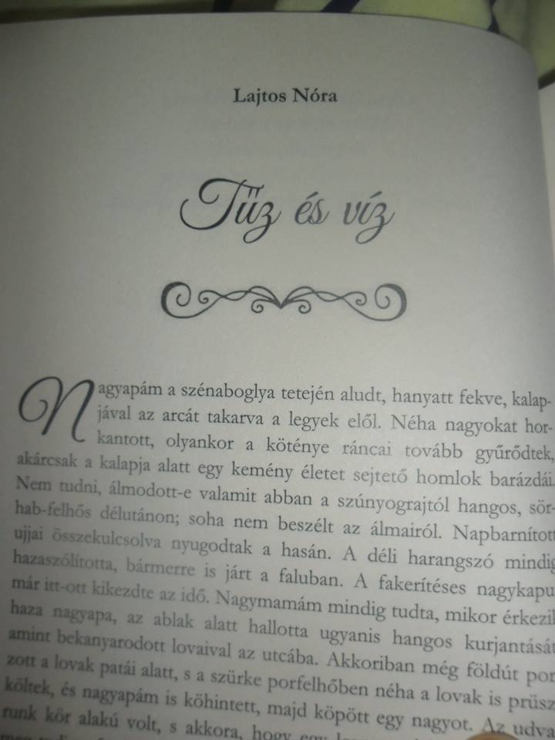
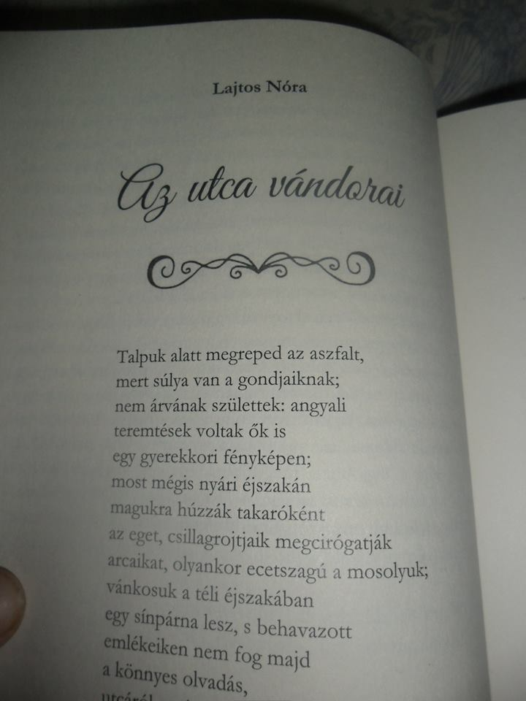

Slide 27
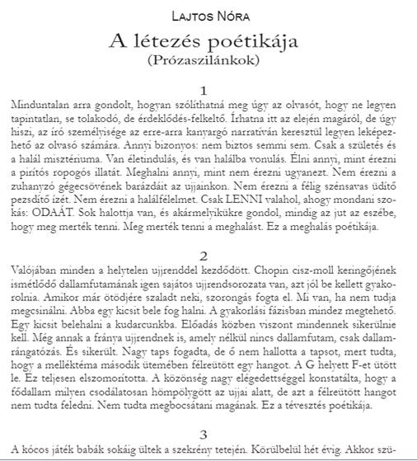
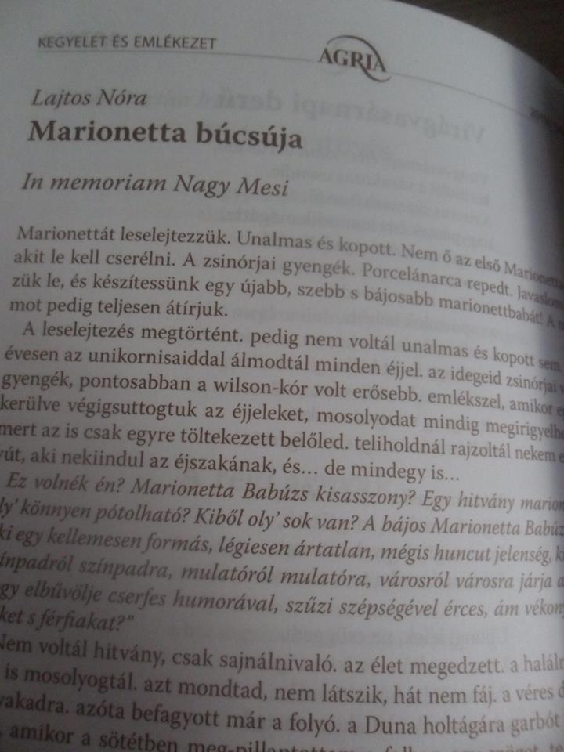

Slide 28
könyvbemutatók

Slide 29
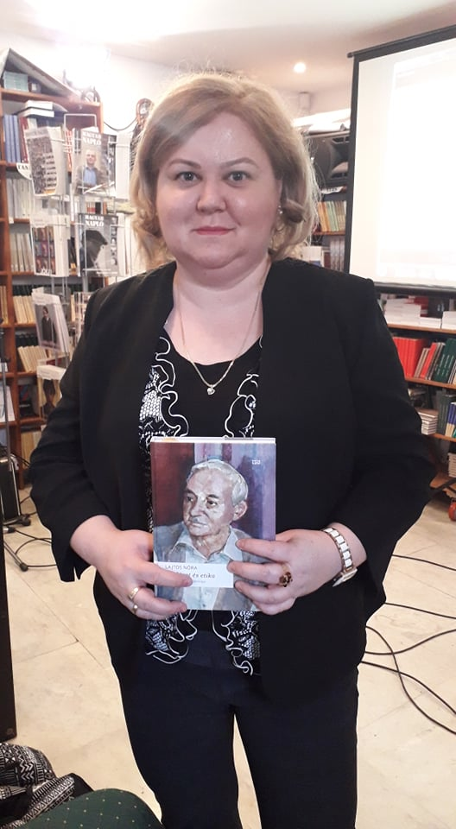
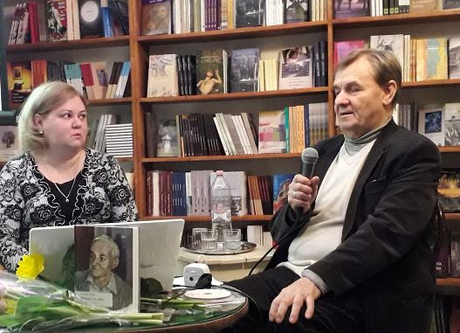
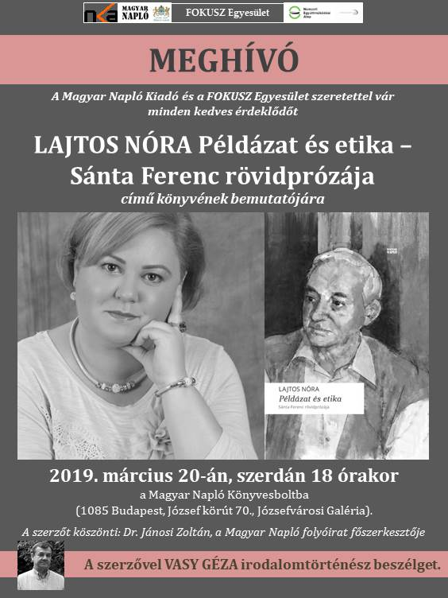
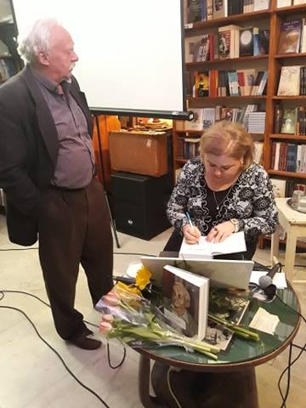
KÖNYVBEMUTATÓ
BUDAPESTEN
2019
Dr. Vasy Géza irodalomtörténésszel

Slide 30
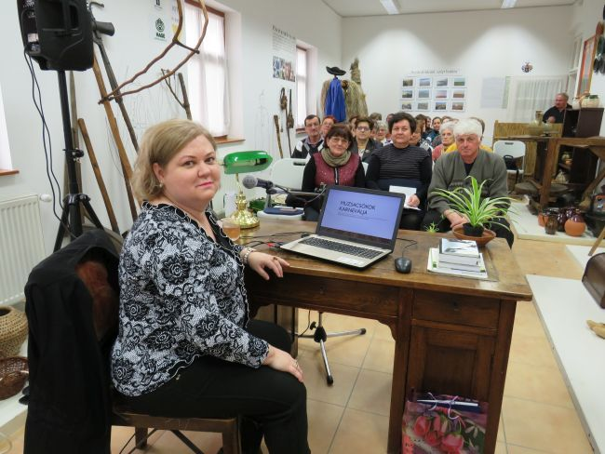
Író-olvasó találkozó Nádudvaron
http://www.haon.hu/dijnyertes-versek-es-prozak-delutanja-nadudvaron

Slide 31
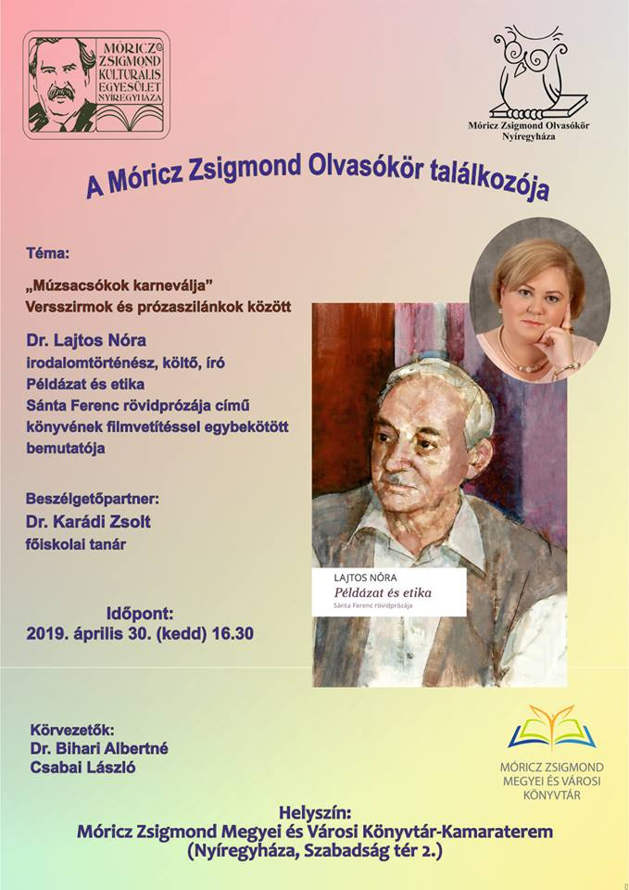

Slide 32
okleveleim

Slide 33
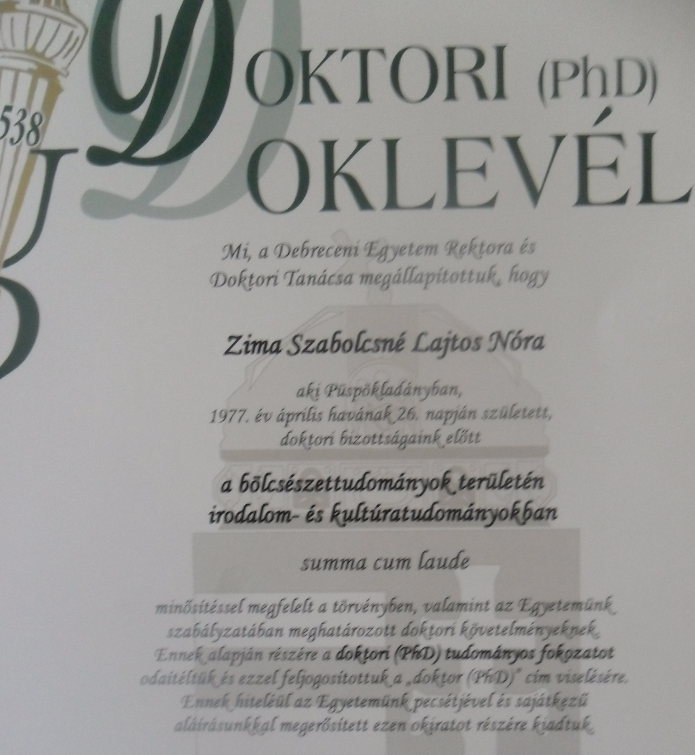
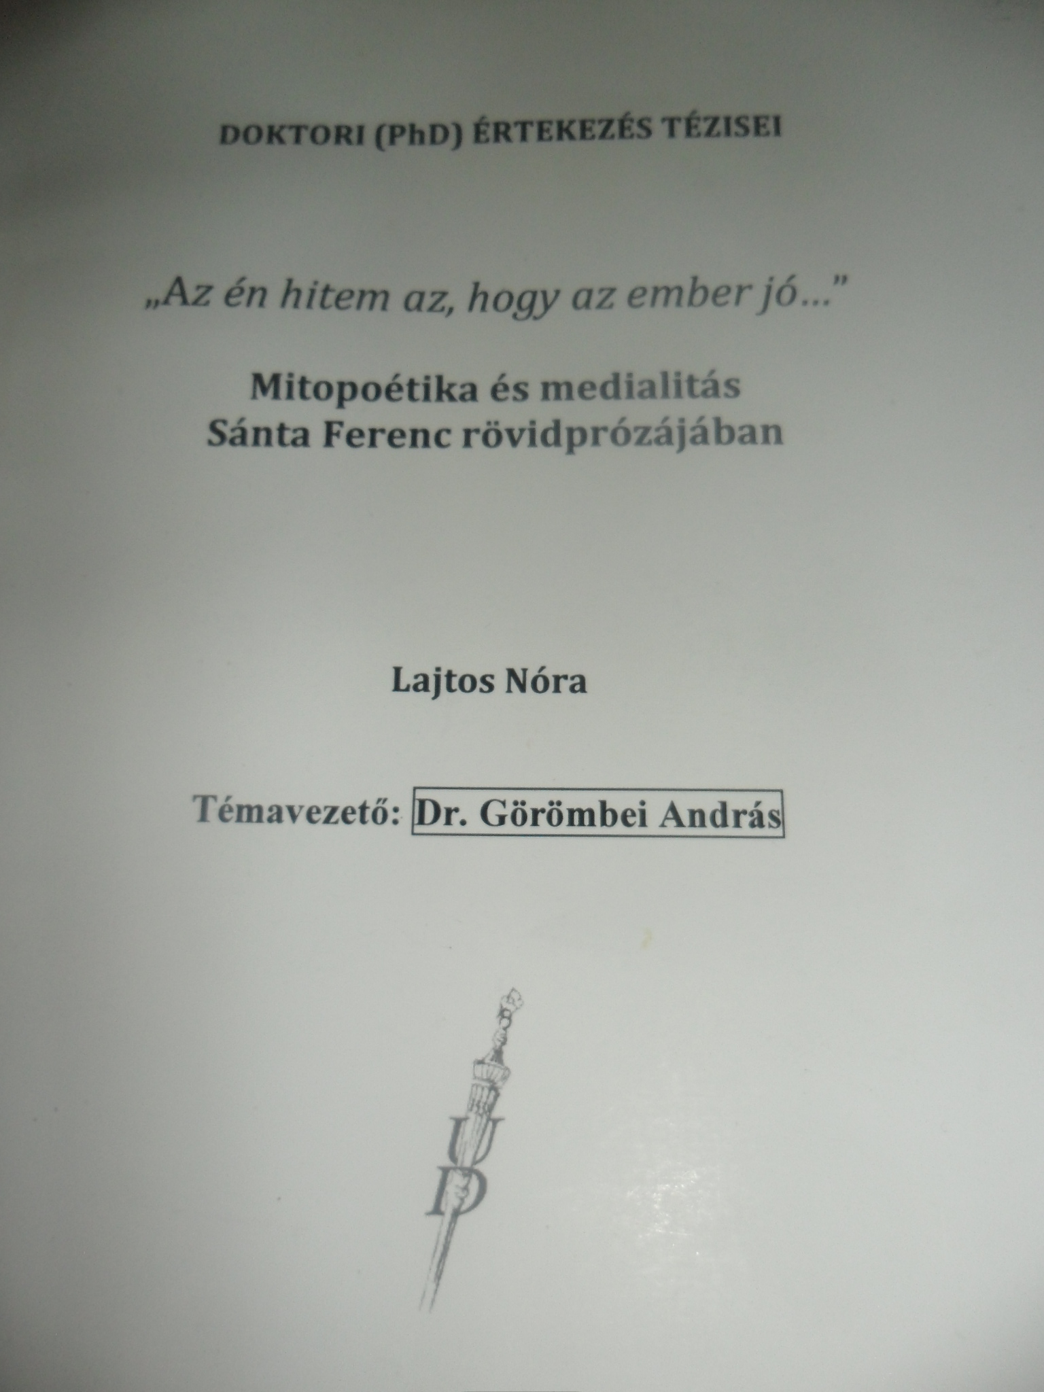

Slide 34
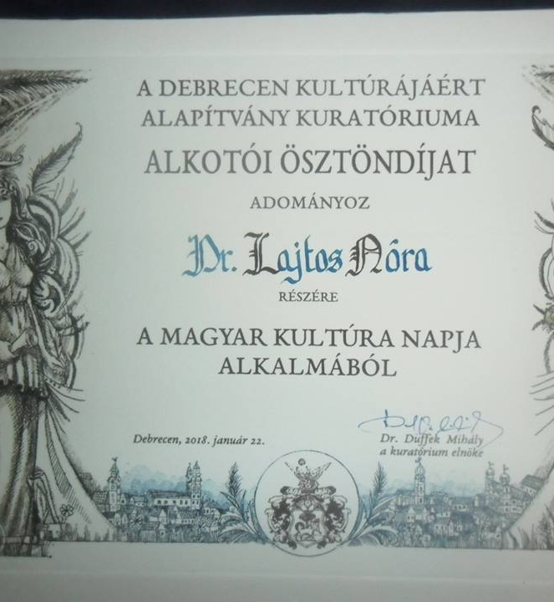
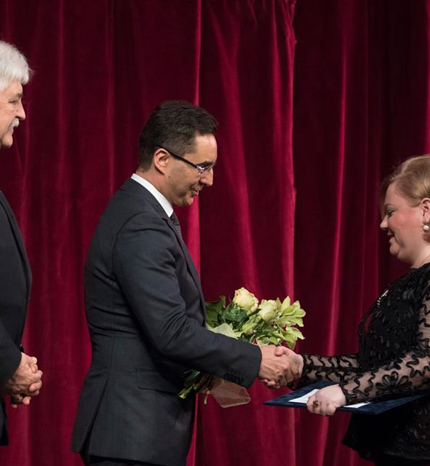

Slide 35
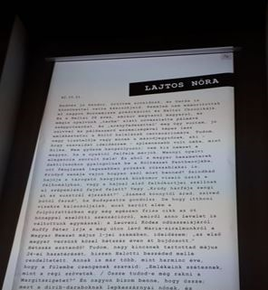
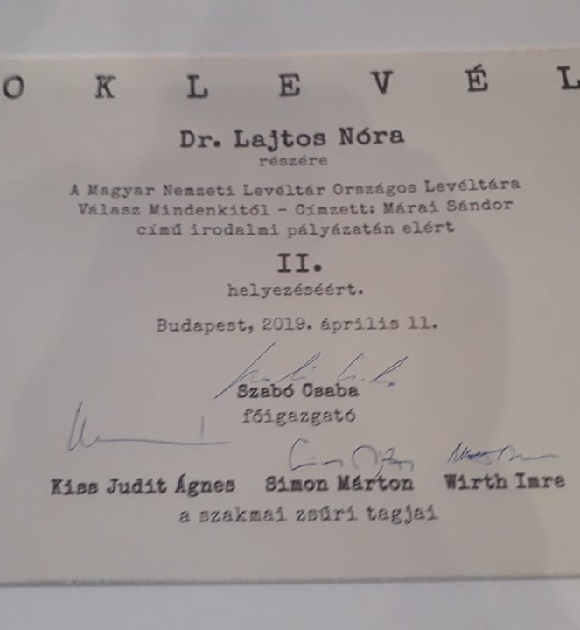

Slide 36
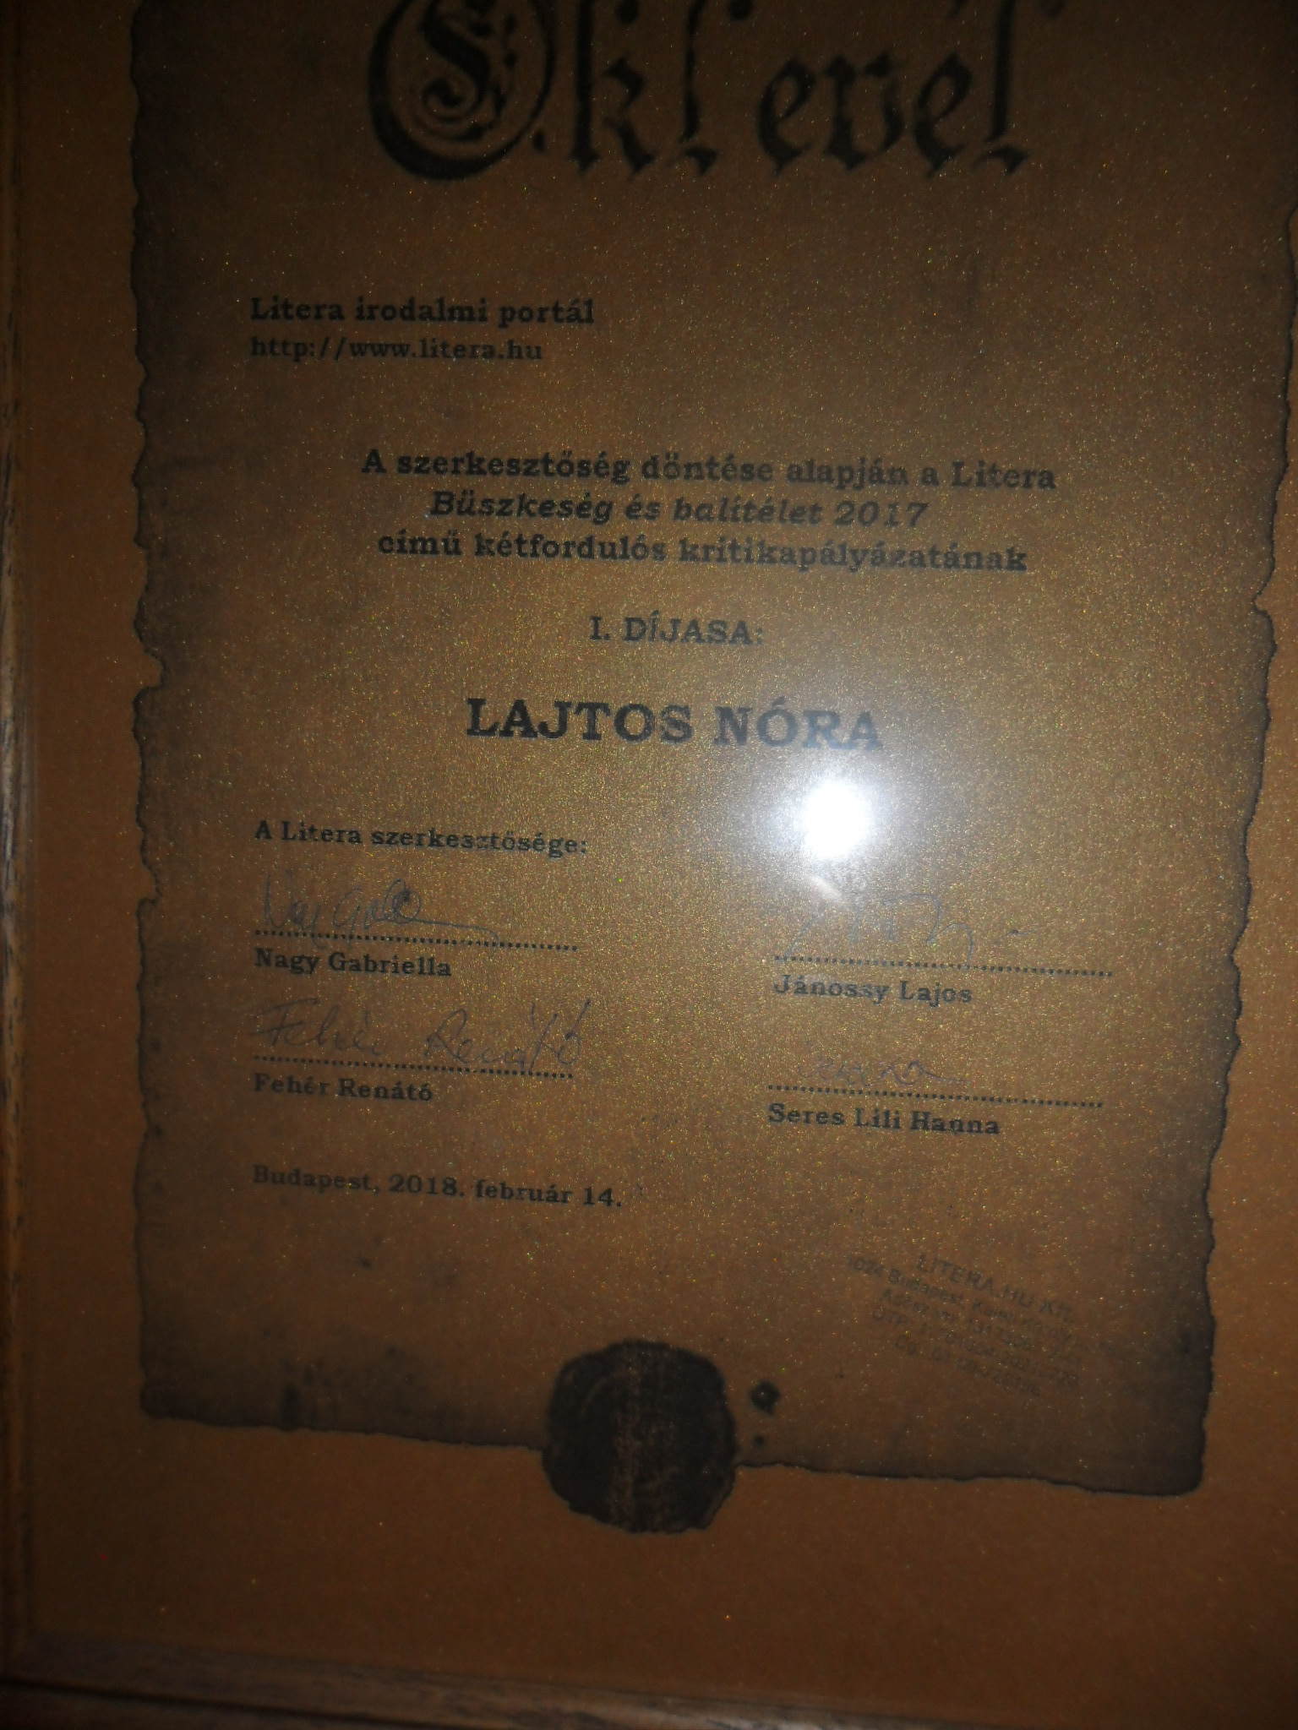
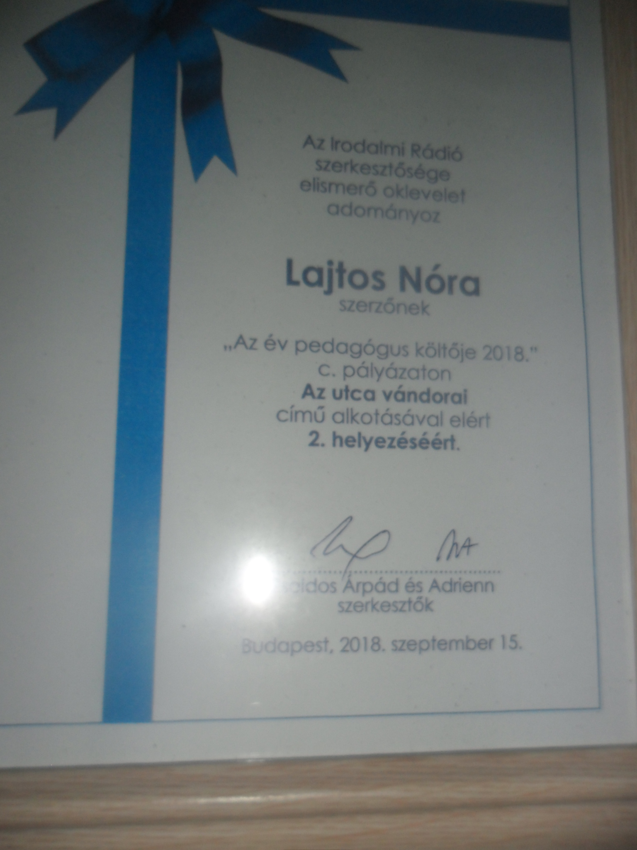

Slide 37
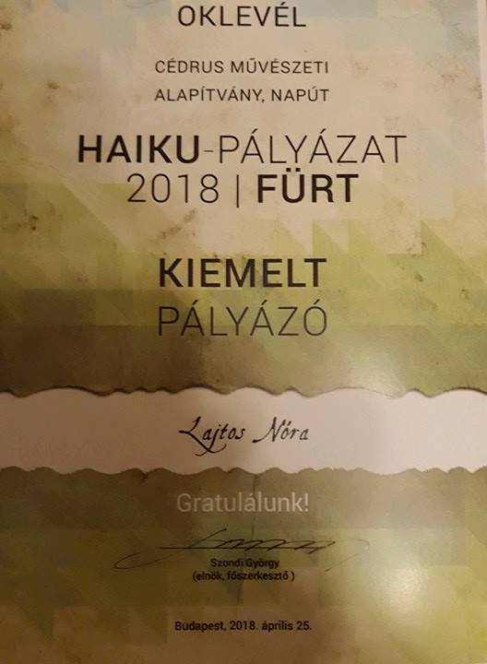

Slide 38
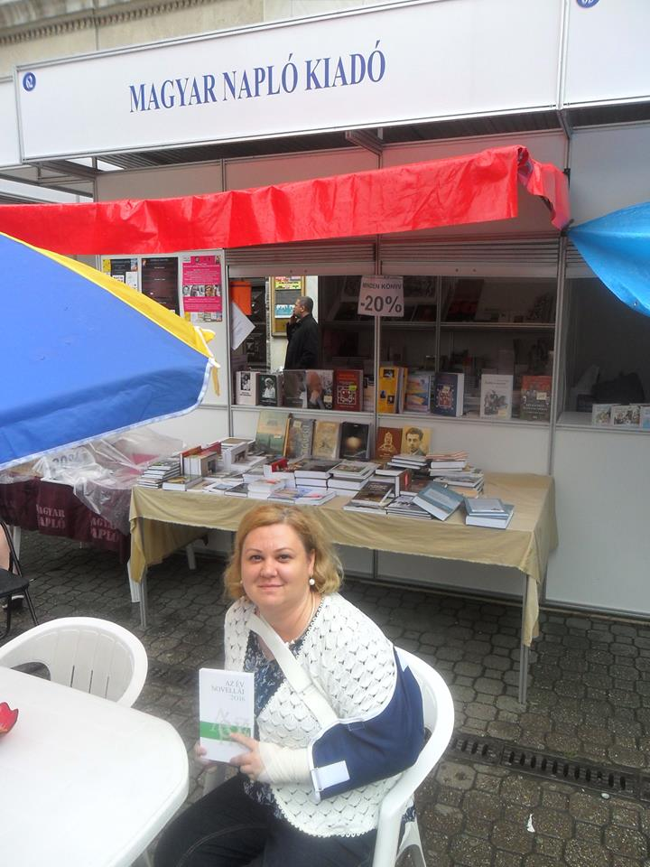
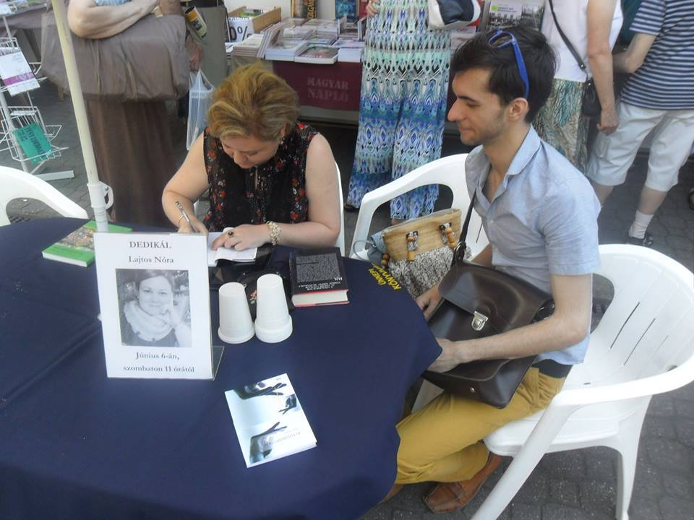
DEDIKÁLÁSOK

Slide 39
egyebek

Slide 40
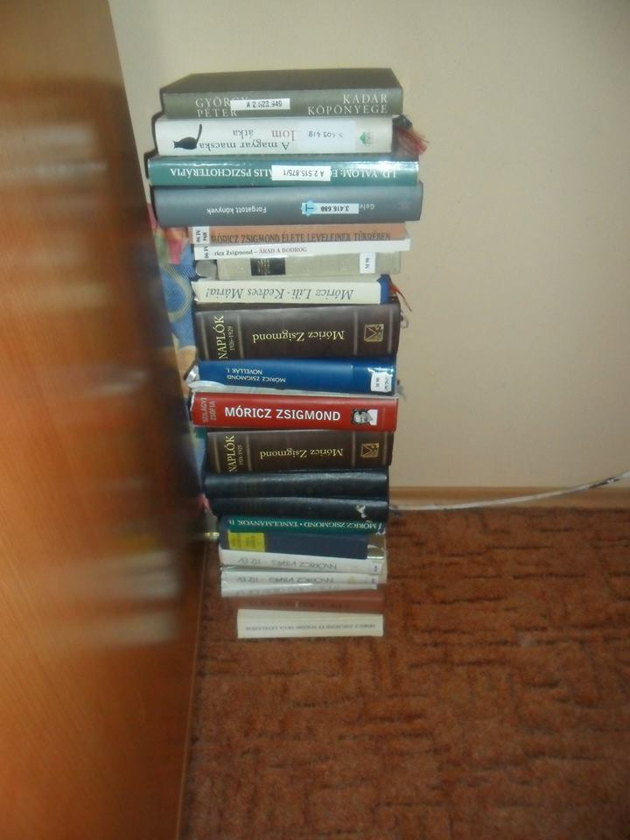
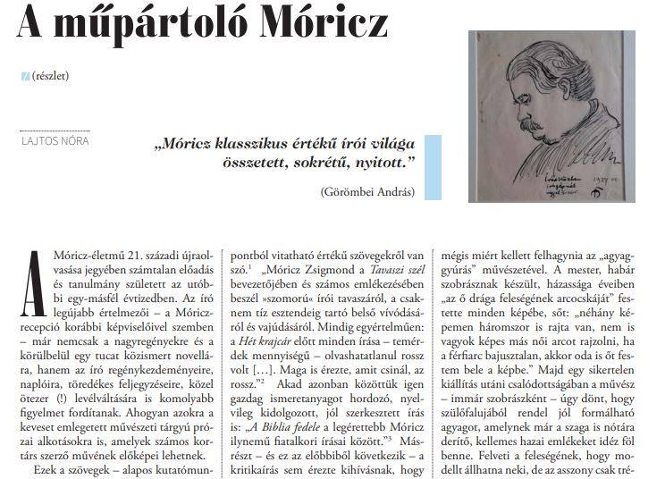

Slide 41
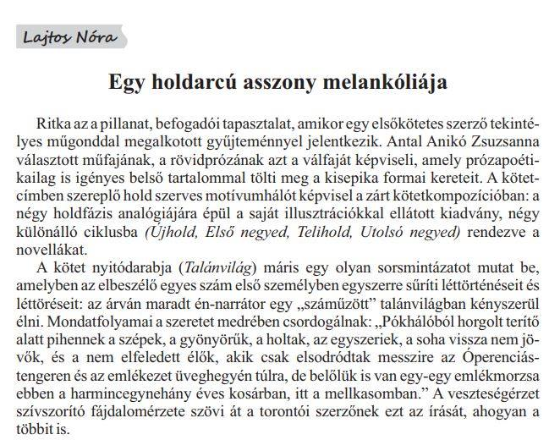
Antal Anikó kötetbemutatóján, 2018

